Slide 1
Klasyfikacja ziaren fasoli
Maksimowicz martyna
Wydział informatyki, Politechnika białostocka

Slide 2
Charakterystyka danych – problem
Zbiór danych „Dry Bean Dataset” pochodzący z repozytorium UCI Machine Learning Repository. (Źródło: https://archive.ics.uci.edu/ml/datasets/Dry+Bean+Dataset).
Fasola to jedno z najczęściej produkowanych roślin strączkowych w Turcji. Odgrywa zatem kluczową rolę w rolnictwie. Jednocześnie jest wrażliwa na wpływ zmian klimatycznych.
Odporność i/lub tolerancję roślin na czynniki zewnętrzne można zwiększyć poprzez hodowlę nowych odmian i określenie cech ich nasion.
Jakość nasion ma zdecydowanie wpływ na produkcję roślinną. Dlatego też klasyfikacja nasion ma zasadnicze znaczenie dla powodzenia uprawy (oraz marketingu).

Slide 3
Charakterystyka danych
W Turcji uprawiane nasiona fasoli dzieli się na odmiany, biorąc pod uwagę cechy formy czy kształtu.
Wykonano zdjęcia 13 611 ziaren 7 różnych odmian fasoli o podobnych cechach za pomocą kamery o wysokiej rozdzielczości. Obrazy poddano etapom segmentacji i ekstrakcji cech.
Automatyczna identyfikacja ziaren fasoli miała pomoc rolnikom w procesie technologicznym, ponieważ ręczna klasyfikacja i sortowanie nasion to proces trudny, bardzo czasochłonny i o niskiej efektywności, zwłaszcza przy dużych nakładach produkcyjnych.

Slide 4
Charakterystyka danych – klasy
Badane odmiany fasoli:
Seker – 2027 obiektów,
Barbunya – 1322 obiektów,
Bombay – 522 obiektów,
Cali – 1630 obiektów,
Dermason – 3546 obiektów,
Horoz – 1928 obiektów,
Sira – 2636 obiektów.

Slide 5
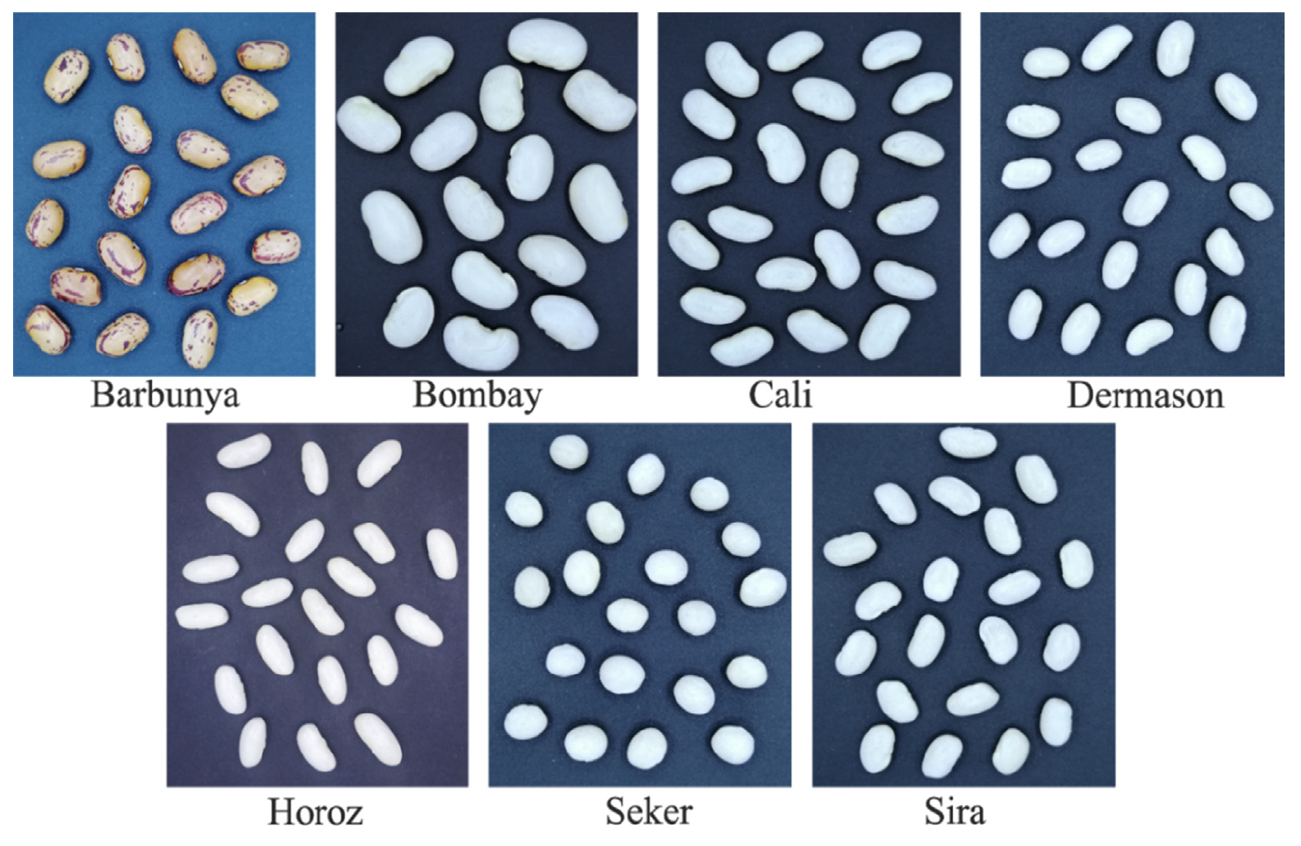
Źródło: Multiclass classification of dry beans using computer vision and machine learning techniques, Murat Koklu, Ilker Ali Ozkan, Department of Computer Engineering, Selcuk University, Turkey, Konya, Turkey

Slide 6
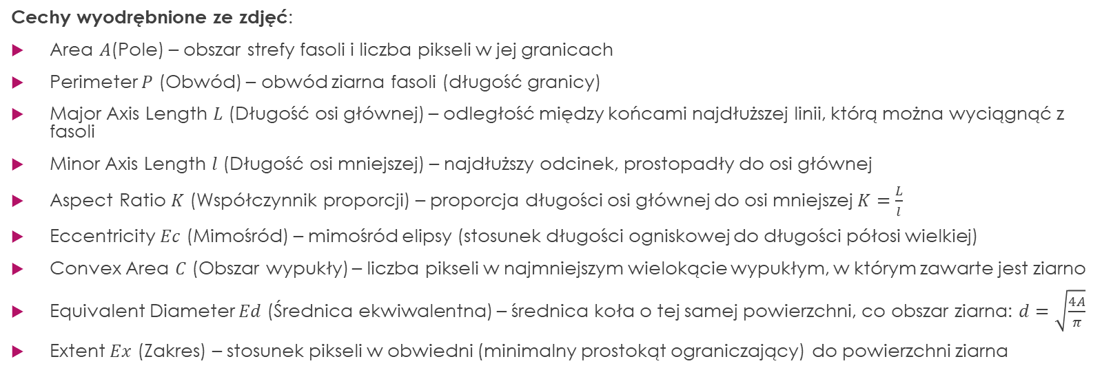
Charakterystyka danych – cechy
Cechy wyodrębnione ze zdjęć:
Area $A$(Pole) – obszar strefy fasoli i liczba pikseli w jej granicach
Perimeter $P$ (Obwód) – obwód ziarna fasoli (długość granicy)
Major Axis Length $L$ (Długość osi głównej) – odległość między końcami najdłuższej linii, którą można wyciągnąć z fasoli
Minor Axis Length $l$ (Długość osi mniejszej) – najdłuższy odcinek, prostopadły do osi głównej
Aspect Ratio $K$ (Współczynnik proporcji) – proporcja długości osi głównej do osi mniejszej $K=\frac{L}{l}$
Eccentricity $Ec$ (Mimośród) – mimośród elipsy (stosunek długości ogniskowej do długości półosi wielkiej)
Convex Area $C$ (Obszar wypukły) – liczba pikseli w najmniejszym wielokącie wypukłym, w którym zawarte jest ziarno
Equivalent Diameter $Ed$ (Średnica ekwiwalentna) – średnica koła o tej samej powierzchni, co obszar ziarna: $d=\sqrt{\frac{4A}{π}}$
Extent $Ex$ (Zakres) – stosunek pikseli w obwiedni (minimalny prostokąt ograniczający) do powierzchni ziarna

Slide 7
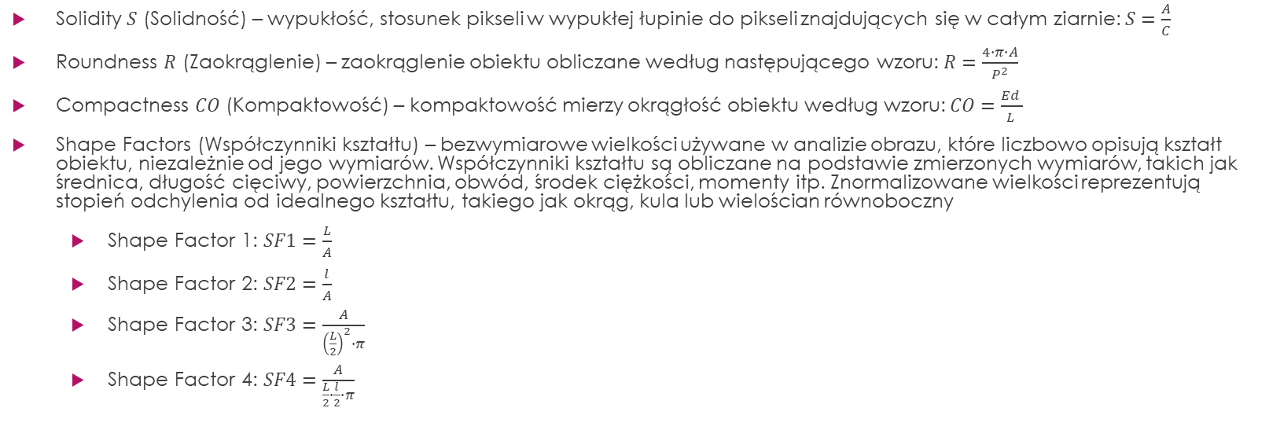
Charakterystyka danych – cechy
Solidity $S$ (Solidność) – wypukłość, stosunek pikseli w wypukłej łupinie do pikseli znajdujących się w całym ziarnie: $S=\frac{A}{C}$
Roundness $R$ (Zaokrąglenie) – zaokrąglenie obiektu obliczane według następującego wzoru: $R=\frac{4∙π∙A}{P^{2}}$
Compactness $CO$ (Kompaktowość) – kompaktowość mierzy okrągłość obiektu według wzoru: $CO=\frac{Ed }{L }$
Shape Factors (Współczynniki kształtu) – bezwymiarowe wielkości używane w analizie obrazu, które liczbowo opisują kształt obiektu, niezależnie od jego wymiarów. Współczynniki kształtu są obliczane na podstawie zmierzonych wymiarów, takich jak średnica, długość cięciwy, powierzchnia, obwód, środek ciężkości, momenty itp. Znormalizowane wielkości reprezentują stopień odchylenia od idealnego kształtu, takiego jak okrąg, kula lub wielościan równoboczny
Shape Factor 1: $SF1=\frac{L}{A}$
Shape Factor 2: $SF2=\frac{l}{A}$
Shape Factor 3: $SF3=\frac{A}{{\left(\frac{L}{2}\right)}^{2}∙π}$
Shape Factor 4: $SF4=\frac{A}{\frac{L}{2}∙\frac{l}{2}∙π}$

Slide 8
Proces analizy zbioru danych
Wstępna analiza danych
Przegląd próbki danych
Wstępna wizualizacja zmiennych z uwzględnieniem klas
Podział danych na zbiory: treningowy i testowy w proporcji 75% i 25%
Standaryzacja cech
Wybór klasyfikatorów i ustalenie optymalnych parametrów
Wytrenowanie modeli
Predykcja wartości
Zbadanie jakości klasyfikacji

Slide 9
Wstępna analiza danych

Slide 10
Próbka danych
Area | Perimeter | Major Axis Length | Minor Axis Length | Aspect Ration | Eccentricity | Convex Area | Equiv Diameter | Extent | Solidity | Roundness | Compactness | Shape Factor 1 | Shape Factor 2 | Shape Factor 3 | Shape Factor 4 | Class
37564 | 736,706 | 236,4602 | 202,526 | 1,167555 | 0,516162 | 38184 | 218,6961 | 0,766299 | 0,983763 | 0,869748 | 0,924875 | 0,006295 | 0,002841 | 0,855393 | 0,998718 | SEKER
155524 | 1523,825 | 559,7563 | 360,263 | 1,553744 | 0,765356 | 159126 | 444,9936 | 0,817506 | 0,977364 | 0,841661 | 0,794977 | 0,003599 | 0,000887 | 0,631989 | 0,981949 | BOMBAY
56334 | 989,798 | 372,7248 | 193,539 | 1,925838 | 0,85462 | 57684 | 267,8184 | 0,674497 | 0,976597 | 0,722582 | 0,718542 | 0,006616 | 0,001088 | 0,516302 | 0,994315 | HOROZ
47605 | 877,296 | 373,1439 | 163,5929 | 2,28093 | 0,898771 | 48131 | 246,1962 | 0,630396 | 0,989071 | 0,777267 | 0,659789 | 0,007838 | 0,000916 | 0,435321 | 0,992938 | HOROZ
70563 | 1014,222 | 393,4801 | 229,3723 | 1,715465 | 0,812521 | 71437 | 299,7392 | 0,717352 | 0,987765 | 0,862027 | 0,761765 | 0,005576 | 0,001158 | 0,580285 | 0,995459 | CALI
40526 | 760,728 | 287,5861 | 180,4546 | 1,593676 | 0,778632 | 41067 | 227,1548 | 0,68433 | 0,986826 | 0,880004 | 0,789867 | 0,007096 | 0,001704 | 0,62389 | 0,994279 | SIRA
46815 | 822,48 | 322,0585 | 185,8291 | 1,73309 | 0,816741 | 47410 | 244,1449 | 0,698585 | 0,98745 | 0,869649 | 0,758076 | 0,006879 | 0,001401 | 0,57468 | 0,995971 | SIRA
77007 | 1069,231 | 411,5527 | 240,3708 | 1,712158 | 0,811712 | 78077 | 313,1267 | 0,660381 | 0,986296 | 0,846442 | 0,760842 | 0,005344 | 0,001105 | 0,578881 | 0,991136 | CALI
37832 | 720,476 | 263,0345 | 183,385 | 1,43433 | 0,716887 | 38289 | 219,4748 | 0,725168 | 0,988064 | 0,915862 | 0,834396 | 0,006953 | 0,002079 | 0,696216 | 0,998603 | DERMASON
85890 | 1152,016 | 417,5364 | 262,7196 | 1,589285 | 0,777232 | 87188 | 330,694 | 0,714654 | 0,985113 | 0,813271 | 0,792012 | 0,004861 | 0,00118 | 0,627284 | 0,996933 | BARBUNYA
51131 | 842,796 | 316,1856 | 207,029 | 1,527253 | 0,755828 | 51654 | 255,151 | 0,812506 | 0,989875 | 0,904585 | 0,806966 | 0,006184 | 0,001618 | 0,651194 | 0,994537 | SIRA
27884 | 630,303 | 239,4054 | 148,4848 | 1,612322 | 0,784425 | 28196 | 188,4224 | 0,758253 | 0,988935 | 0,881995 | 0,787043 | 0,008586 | 0,002032 | 0,619437 | 0,998732 | DERMASON
70344 | 1037,985 | 378,6511 | 237,9098 | 1,591574 | 0,777964 | 71521 | 299,2737 | 0,821354 | 0,983543 | 0,820455 | 0,790368 | 0,005383 | 0,001296 | 0,624682 | 0,994227 | BARBUNYA

Slide 11
Liczebności poszczególnych klas
Odmiana | Liczebność
BARBUNYA | 1322
BOMBAY | 522
CALI | 1630
DERMASON | 3546
HOROZ | 1928
SEKER | 2027
SIRA | 2636

Slide 12
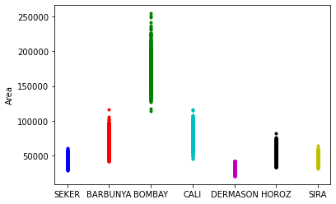
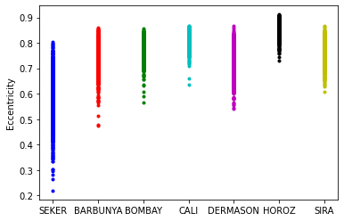
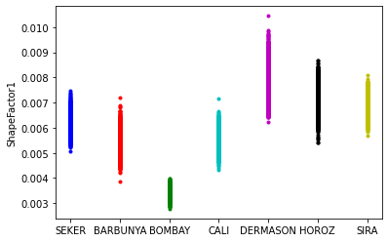
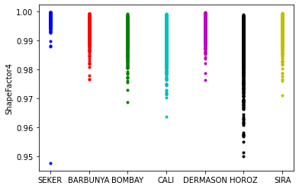

Slide 13
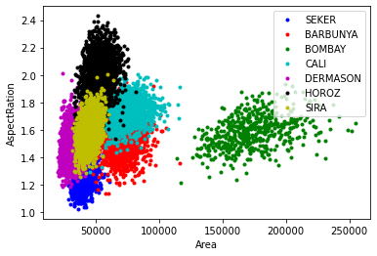
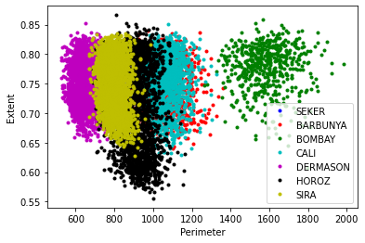
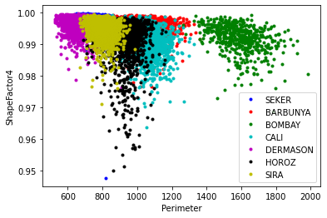
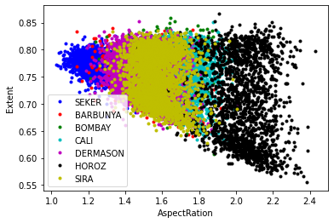

Slide 14
Wybór klasyfikatorów
Metoda K najbliższych sąsiadów
Naiwny klasyfikator bayesowski
Metoda wektorów nośnych (SVM, SVC)
Regresja logistyczna
Drzewo decyzyjne

Slide 15
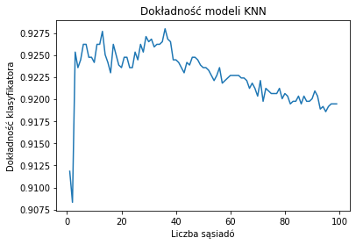
Metoda K najbliższych sąsiadów
liczba sąsiadów | Dokładność
36 | 0,928005
13 | 0,927711
29 | 0,927123
37 | 0,926829
31 | 0,926829
… | …
96 | 0,919189
93 | 0,918895
95 | 0,918601
1 | 0,911842
2 | 0,908316

Slide 16
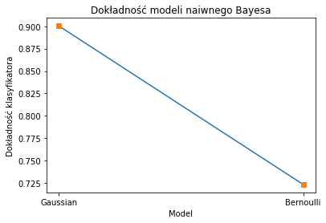
Naiwny klasyfikator bayesowski
model | Dokładność
Gausowski | 0,900382
Bernoulliego | 0,723479

Slide 17
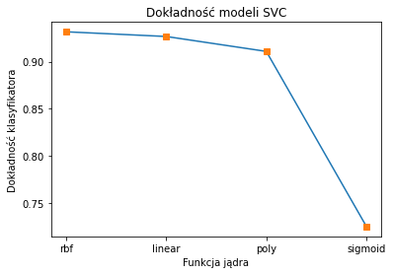
Metoda wektorów nośnych (SVC)
Funkcja jądra | Dokładność
radialna funkcja bazowa | 0,931825
funkcja liniowa | 0,926829
funkcja wielomianowa | 0,910961
funkcja sigmoidalna | 0,724655

Slide 18
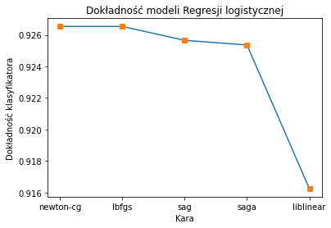
Klasyfikator regresji logistycznej
Algorytm | Dokładność
Newton-CG | 0,926535
L-BFGS | 0,926535
SAG | 0,925654
SAGA | 0,92536
LIB LINEAR | 0,91625

Slide 19
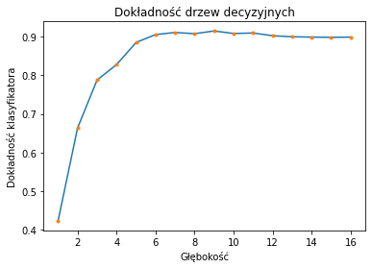
Drzewo decyzyjne
głębokość | dokładność
9 | 0,914781
7 | 0,910961
11 | 0,909492
10 | 0,908316
8 | 0,907728
6 | 0,905378
12 | 0,902439
13 | 0,899794
14 | 0,898913
16 | 0,898913
15 | 0,898325
5 | 0,885101
4 | 0,827799
3 | 0,787834
2 | 0,663826
1 | 0,423156

Slide 20
Ostatecznie wybrane modele
Model | Parametry
KNN | k=36 sąsiadów
Naiwny klasyfikator bayesowski | Gausowski
Metoda wektorów nośnych (SVC) | radialna funkcja bazowa
Klasyfikator regresji logistycznej | algorytm Newton-CG
Drzewo decyzyjne | głębokość d=9

Slide 21
Sprawdzian krzyżowy
Model | 2 | 3 | 4 | 5 | 6 | 7 | 8 | 9 | 10
KNN | 0,78 | 0,778 | 0,7778 | 0,77782 | 0,777825 | 0,777825 | 0,777825 | 0,777825 | 0,777825
Gaussowski NB | 0,7 | 0,7 | 0,7005 | 0,70046 | 0,700457 | 0,700457 | 0,700457 | 0,700457 | 0,700457
SVC | 0,69 | 0,692 | 0,6921 | 0,69208 | 0,692085 | 0,692085 | 0,692085 | 0,692085 | 0,692085
Regresja logistyczna | 0,7 | 0,696 | 0,6963 | 0,69627 | 0,696273 | 0,696273 | 0,696273 | 0,696273 | 0,696273
Drzewo decyzyjne | 0,34 | 0,337 | 0,3372 | 0,33723 | 0,337225 | 0,337226 | 0,337225 | 0,337225 | 0,337225

Slide 22
Wytrenowanie modeli. Predykcja wartości.

Slide 23
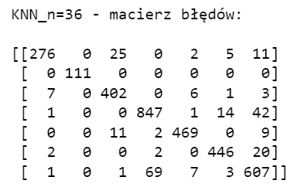
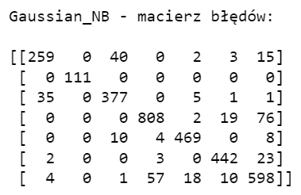
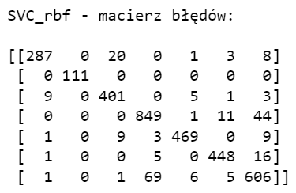
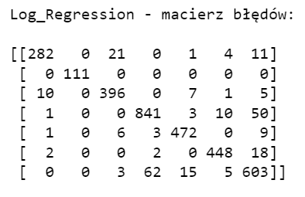
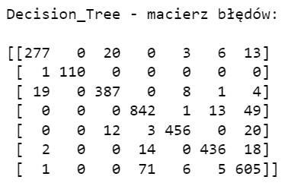
Macierze błędów

Slide 24
Macierze błędów – podsumowanie
Model | Liczba poprawnych klasyfikacji | Liczba niepoprawnych klasyfikacji | Udział poprawnych klasyfikacji [%]
KNN | 3158 | 245 | 92.80047017337644
Gausowski NB | 3064 | 339 | 90.03820158683514
SVC | 3171 | 232 | 93.18248604172788
Regresja logistyczna | 3153 | 250 | 92.65354099324125
Drzewo decyzyjne | 3113 | 290 | 91.47810755215986

Slide 25
Raporty klasyfikacji
 | KNN | Gausowski NB | SVC | Regresja logistyczna | Drzewo decyzyjne
 | PRECYZJA
BARBUNYA | 0.96 | 0.86 | 0.96 | 0.95 | 0.92
BOMBAY | 1.00 | 1.00 | 1.00 | 1.00 | 1.00
CALI | 0.92 | 0.88 | 0.93 | 0.93 | 0.92
DERMASON | 0.92 | 0.93 | 0.92 | 0.93 | 0.91
HOROZ | 0.97 | 0.95 | 0.97 | 0.95 | 0.96
SEKER | 0.95 | 0.93 | 0.96 | 0.96 | 0.95
SIRA | 0.88 | 0.83 | 0.88 | 0.87 | 0.85
 | CZUŁOŚĆ
BARBUNYA | 0.87 | 0.81 | 0.90 | 0.88 | 0.87
BOMBAY | 1.00 | 1.00 | 1.00 | 1.00 | 0.99
CALI | 0.96 | 0.90 | 0.96 | 0.95 | 0.92
DERMASON | 0.94 | 0.89 | 0.94 | 0.93 | 0.93
HOROZ | 0.96 | 0.96 | 0.96 | 0.96 | 0.93
SEKER | 0.95 | 0.94 | 0.95 | 0.95 | 0.93
SIRA | 0.88 | 0.87 | 0.88 | 0.88 | 0.88

Slide 26
Dokładność modeli
Model | Dokładność
SVC | 0.931825
KNN | 0.928005
Regresja logistyczna | 0.926535
Drzewo decyzyjne | 0.914781
Gausowski NB | 0.900382

Slide 27
Wybór najistotniejszych cech
Badanie dokładności modeli w zależności od liczby wykorzystanych cech

Slide 28
Początkowy indeks | Cecha | Istotność
1 | Perimeter | 0.096522
14 | ShapeFactor3 | 0.094545
11 | Compactness | 0.094201
12 | ShapeFactor1 | 0.090030
3 | MinorAxisLength | 0.081913
2 | MajorAxisLength | 0.077354
6 | ConvexArea | 0.071767
5 | Eccentricity | 0.061753
4 | AspectRation | 0.060185
7 | EquivDiameter | 0.057724
0 | Area | 0.055776
10 | roundness | 0.055103
13 | ShapeFactor2 | 0.041672
15 | ShapeFactor4 | 0.031570
9 | Solidity | 0.018447
8 | Extent | 0.011438

Slide 29
Dokładność modelu w zależności od liczby wykorzystanych cech
Model | 1 cecha | 2 cechy | 3 cechy | 4 cechy | 5 cech | 6 cech | 7 cech | 8 cech | 9 cech | 10 cech | 11 cech | 12 cech | 13 cech | 14 cech | 15 cech | 16 cech
KNN | 0,640905 | 0,887452 | 0,887158 | 0,903321 | 0,906847 | 0,904496 | 0,903908 | 0,900382 | 0,900088 | 0,898913 | 0,897737 | 0,918014 | 0,918307 | 0,924185 | 0,924772 | 0,928005
Gausowski NB | 0,652659 | 0,885101 | 0,87129 | 0,886865 | 0,885983 | 0,885395 | 0,885395 | 0,883044 | 0,883632 | 0,883338 | 0,884808 | 0,894211 | 0,89186 | 0,897737 | 0,898325 | 0,900382
SVC | 0,649721 | 0,892448 | 0,892154 | 0,914193 | 0,915369 | 0,915075 | 0,915075 | 0,915075 | 0,913606 | 0,9139 | 0,914193 | 0,919189 | 0,919189 | 0,927417 | 0,931531 | 0,931825
Regresja logistyczna | 0,652366 | 0,888334 | 0,887746 | 0,910373 | 0,911842 | 0,911255 | 0,910667 | 0,910961 | 0,91243 | 0,913018 | 0,911842 | 0,911842 | 0,913312 | 0,920364 | 0,922421 | 0,926535
Drzewo decyzyjne | 0,631795 | 0,878049 | 0,878343 | 0,883338 | 0,886277 | 0,890391 | 0,88804 | 0,891272 | 0,892154 | 0,890391 | 0,892154 | 0,905965 | 0,904202 | 0,902733 | 0,910079 | 0,914781

Slide 30
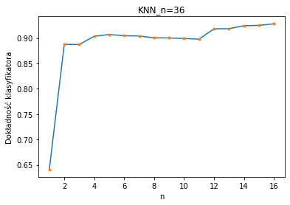
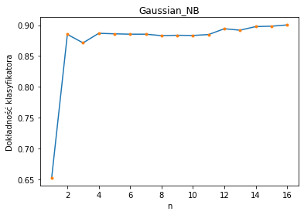
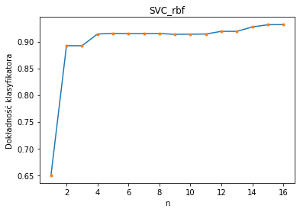
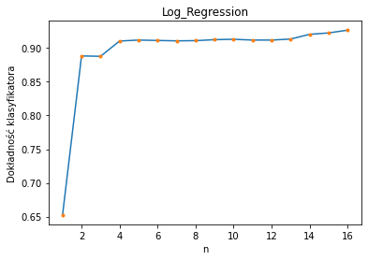
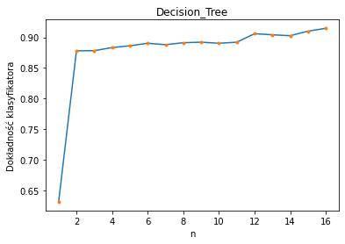

Slide 31
Maksymalna dokładność modelu
Model | Maksymalna dokładność | Liczba wykorzystanych cech | Kroswalidacja dla 7 podzbiorów
SVC | 0,931825 | 16 | 0,692085
KNN | 0,928005 | 16 | 0,777825
Regresja logistyczna | 0,926535 | 16 | 0,696273
Drzewo decyzyjne | 0,914781 | 16 | 0,337226
Gaussowski NB | 0,900382 | 16 | 0,700457

Slide 32
Wnioski – jakość klasyfikatorów
Najlepszy okazał się model wektorów nośnych, który uzyskał dokładność klasyfikacji na poziomie 93,18%.
Wszystkie modele uzyskały dokładność ponad 90%.
Sprawdzian krzyżowy oszacował dokładność modeli znacznie gorzej niż faktycznie uzyskane wyniki. Kroswalidacja wskazała model K najbliższych sąsiadów jako najskuteczniejszy klasyfikator ze średnią dokładnością na poziomie 77,78%.
Sprawdzian krzyżowy dla modelu drzewa decyzyjnego wskazał dokładność na poziomie zaledwie 33,72%.
Podsumowując, najlepsze modele to model SVC i model KNN. Zwracają poprawne wyniki z wysoką dokładnością. Jednakże żaden klasyfikator nie przekroczył 94% poprawności.

Slide 33
Wnioski – klasyfikacja odmian
Odmiana Bombay została zaklasyfikowana poprawnie w 100% przez niemal wszystkie algorytmy (pojedynczy błąd dla modelu drzewa decyzyjnego)
Wszystkie modele najczęściej popełniały błąd przy klasyfikacji odmiany Sira. Co ciekawe, każdy algorytm najwięcej niepoprawnych klasyfikacji tej odmiany dokonał poprzez uznanie ziarna jako odmiana Dermason. Druga najliczniejsza grupa błędnych klasyfikacji dotyczyła odmiany Horoz.
Dodatkowo, odmiana Dermason najczęściej błędnie była klasyfikowana jako odmiana Sira. Widać zatem, że odmiany te są bardzo zbliżone, biorąc pod uwagę cechy formy czy kształtu.
Z kolei odmiana Horoz najczęściej błędnie była klasyfikowana jako odmiana Cali lub Sira.
Ogólne wyniki są zadowalające. Tego typu klasyfikator mógłby być wykorzystany w przemyśle. Automatyczna klasyfikacja ziaren byłaby optymalizacją procesu „ręcznej” identyfikacji, która jest czaso- i pracochłonna.

Slide 34
Dziękuję za uwagę!
Maksimowicz martyna
Wydział informatyki, Politechnika białostocka

